Slide 1

INFERENSI DENGAN KETIDAKPASTIAN
PERTEMUAN 6
DIEMA HERNYKA SATYARENI, M.Kom

Slide 2
Kompetensi Dasar
Mahasiswa dapat menerapkan inferensi dengan ketidakpastian dalam Sistem Intelegensia

Slide 3
Materi Bahasan
Gambaran inferensi dengan ketidakpastian
Representasi ketidakpastian
Probabilitas & Teorema Bayes
Faktor Kepastian (Certainty Factor)
Dempster-Shafer Theory

Slide 4
INFERENSI DENGAN KETIDAKPASTIAN
Ketidakpastian dalam AI digambarkan dalam 3(tiga) tahap
(Kanal and Lemmer, 1986 ; Parsaye and Chignell, 1988)
Step 1 Rute Alternatif
Step 2 Step 3
Representasi Ketidakpastian dari Basic set of events
Mengkombinasikan Bodies dari Informasi yang Tidak Pasti
Pengambilan Inferensi

Slide 5
REPRESENTASI KETIDAK PASTIAN
Numeric
Graphic / Symbolic

Slide 6
REPRESENTASI KETIDAKPASTIAN NUMERIK
Skala (0 – 1 atau 0 - 100)
  0 = Complete uncertainty (sangat tidakpasti)
  1 or 100 = Complete certainty (sangat pasti)
Masalahnya, pakar memberikan angka tertentu sesuai dengan kognisi dan pengalamannya
Orang cenderung tidak konsisten dalam menilai sesuatu untuk waktu yang berbeda (meskipun masalahnya sama)

Slide 7
GRAPHIC
  Horizontal bars
  Tidak seakurat metode numerik.
  Beberapa pakar tidak mempunyai pengalaman dalam membuat tanda pada skala grafik.
  Beberapa pakar tidak biasa memberikan angka dalam skala, mereka lebih suka memberi ranking
Expert A Expert B
No confidence Little Some Much Complete confidence

Slide 8
Metode Ketidakpastian
Ratio Probabilitas
Teorema Bayes
Certainty Factor
Teori Dempster Shafer

Slide 9
RATIO PROBABILITAS
Probabilitas menunjukkan kemungkinan sesuatu akan terjadi atau tidak.
Misal :
Dari 10 orang sarjana , 3 orang menguasai cisco,
sehingga peluang untuk memilih sarjana yang
menguasai cisco adalah :
p(cisco) = 3/10 = 0.3

Slide 10
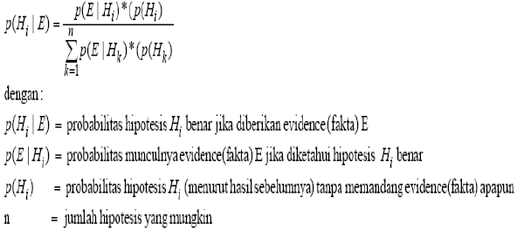
TEOREMA BAYES

Slide 11
TEOREMA BAYES
(PROBABILITAS BERSYARAT)
Contoh :
Si Ani mengalami gejala ada bintik-bintik di wajahnya. Dokter menduga bahwa Si Ani terkena cacar dengan :
Probabilitas munculnya bintik-bintik di wajah, jika Si Ani terkena cacar; p(Bintik2| Cacar) = 0.8
Probabilitas Si Ani terkena cacar tanpa memandang gejala apapun; p(Cacar) = 0.4
Probabilitas munculnya bintik-bintik di wajah, jika Si Ani alergi; p(Bintik2| Alergi) = 0.3
Probabilitas Si Ani terkena alergi tanpa memandang gejala apapun; p(Alergi) = 0.7
Probabilitas munculnya bintik-bintik di wajah, jika Si Ani jerawatan; p(Bintik2| Jerawatan) = 0.9
Probabilitas Si Ani jerawatan tanpa memandang gejala apapun; p(Jerawatan) = 0.5

Slide 12
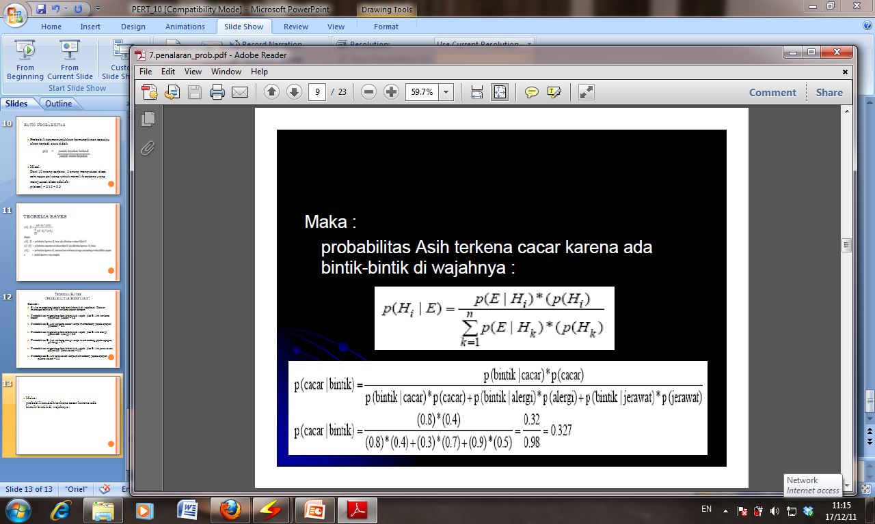

TEOREMA BAYES
Maka :
probabilitas Ani terkena cacar karena ada bintik-bintik di wajahnya :

Slide 13
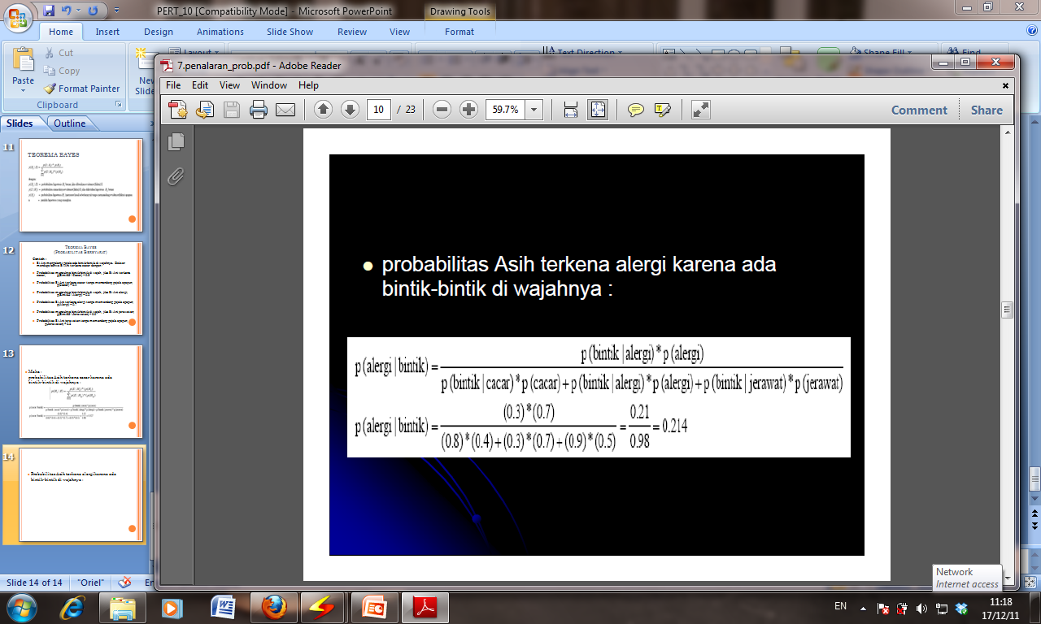
TEOREMA BAYES
Probabilitas Ani terkena alergi karena ada
bintik-bintik di wajahnya :

Slide 14
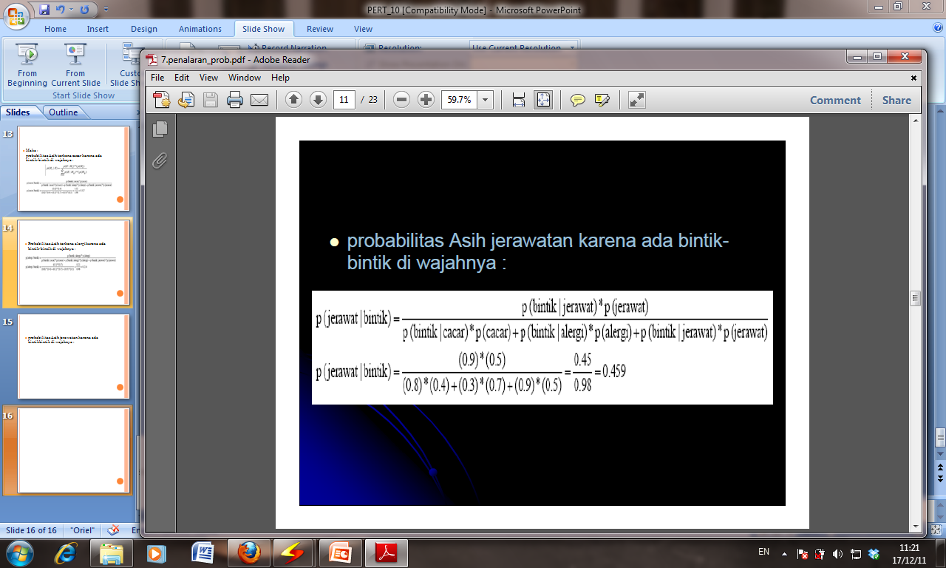
TEOREMA BAYES
probabilitas Ani jerawatan karena ada bintikbintik di wajahnya :

Slide 15
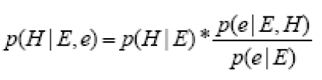
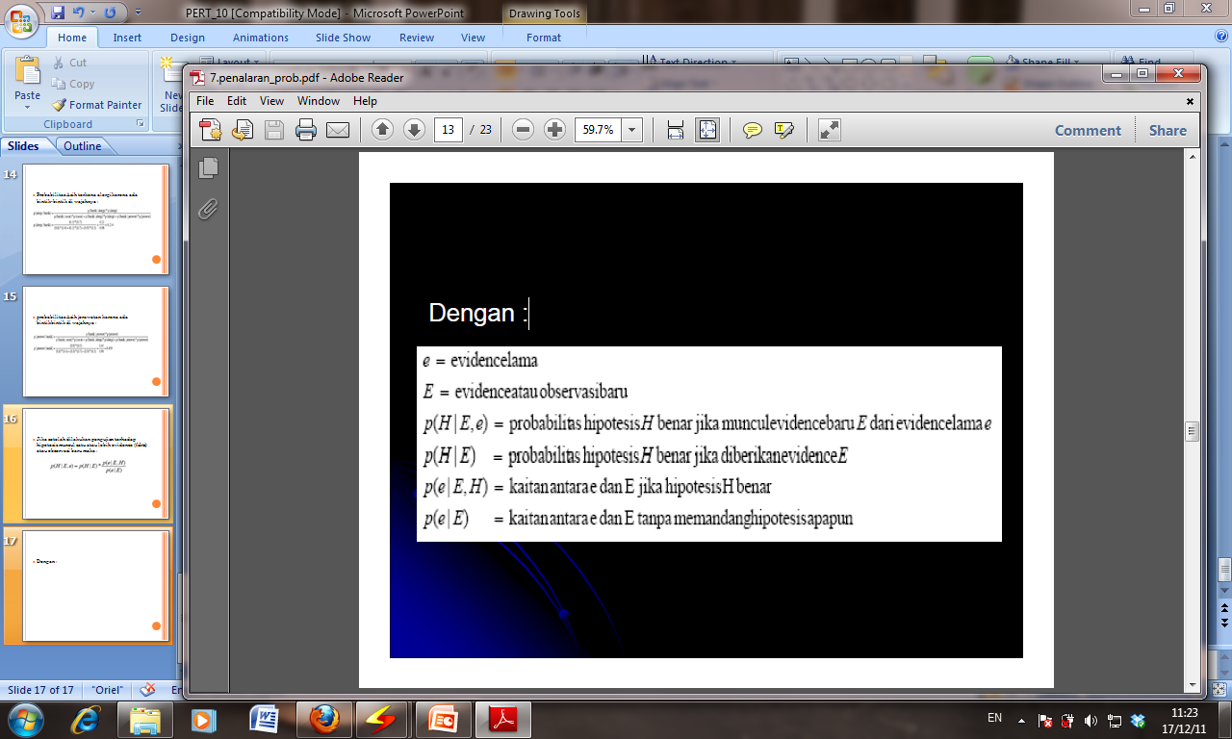
TEOREMA BAYES
Jika setelah dilakukan pengujian terhadap hipotesis muncul satu atau lebih evidence (fakta) atau observasi baru maka :

Slide 16
MISAL :
Adanya bintik-bintik di wajah merupakan gejala seseorang terkena cacar. Observasi baru menunjukkan bahwa selain bintik-bintik di wajah, panas badan juga merupakan gejala orang kena cacar.
Jadi antara munculnya bintik-bintik di wajah dan panas badan juga memiliki keterkaitan satu sama lain.

Slide 17
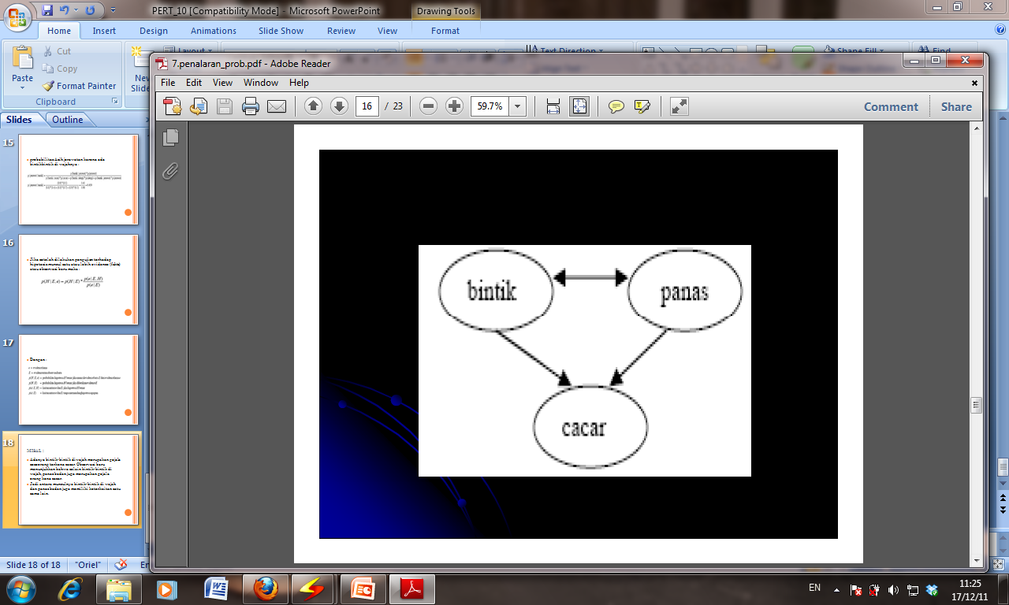
TEOREMA BAYES

Slide 18
TEOREMA BAYES
Ani ada bintik-bintik di wajahnya. Dokter menduga bahwa Ani terkena cacar dengan probabilitas terkena cacar bila ada bintik-bintik di wajah
p(cacar | bintik) = 0.8
Ada observasi bahwa orang terkena cacar pasti mengalami panas badan. Jika diketahui probabilitas orang terkena cacar bila panas badan
p(cacar|panas ) = 0.5
Keterkaitan antara adanya bintik-bintik di wajah dan panas badan bila seseorang terkena cacar
p(bintik | panas, cacar) = 0.4
Keterkaitan antara adanya bintik-bintik di wajah dan panas badan
p(bintik | panas) = 0.6

Slide 19
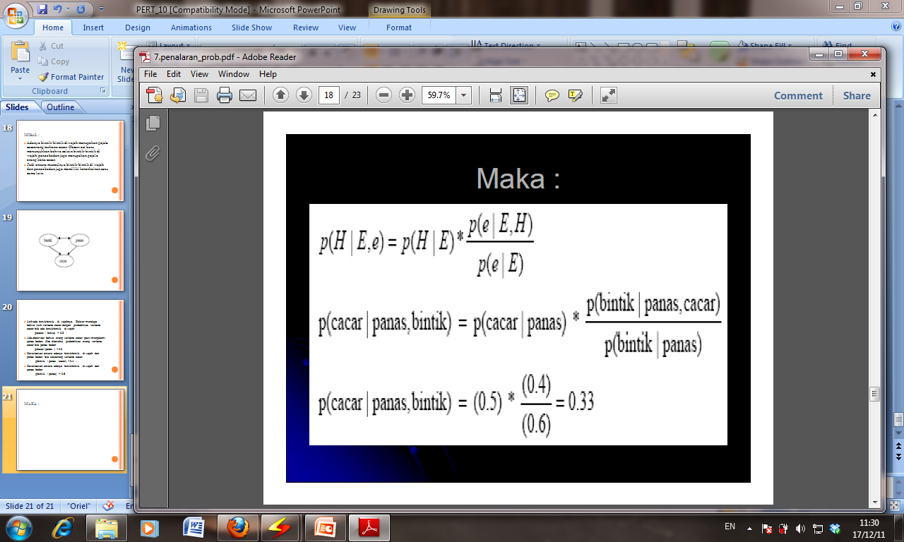
MAKA :

Slide 20
CERTAINTY FACTOR (CF)
Certainty Factor (CF) menunjukkan ukuran kepastian terhadap suatu fakta atau aturan.
Notasi Faktor Kepastian :
CF[h,e] = MB[h,e] – MD[h,e]
Dengan :
CF[h,e] = faktor kepastian
MB[h,e] = ukuran kepercayaan/tingkat keyakinan terhadap hipotesis h, jika diberikan/dipengaruhi evidence e (antara 0 dan 1)
MD[h,e] = ukuran ketidakpercayaan/tingkat ketidakyakinan terhadap hipotesis h, jika diberikan/dipengaruhi evidence e (antara 0 dan 1)

Slide 21
3 hal yang mungkin terjadi :
Beberapa evidence dikombinasikan untuk menentukan CF dari suatu hipotesis.
CF dihitung dari kombinasi beberapa hipotesis.
Beberapa aturan saling bergandengan, ketidakpastian dari suatu aturan menjadi input untuk aturan yang lainnya.

Slide 22


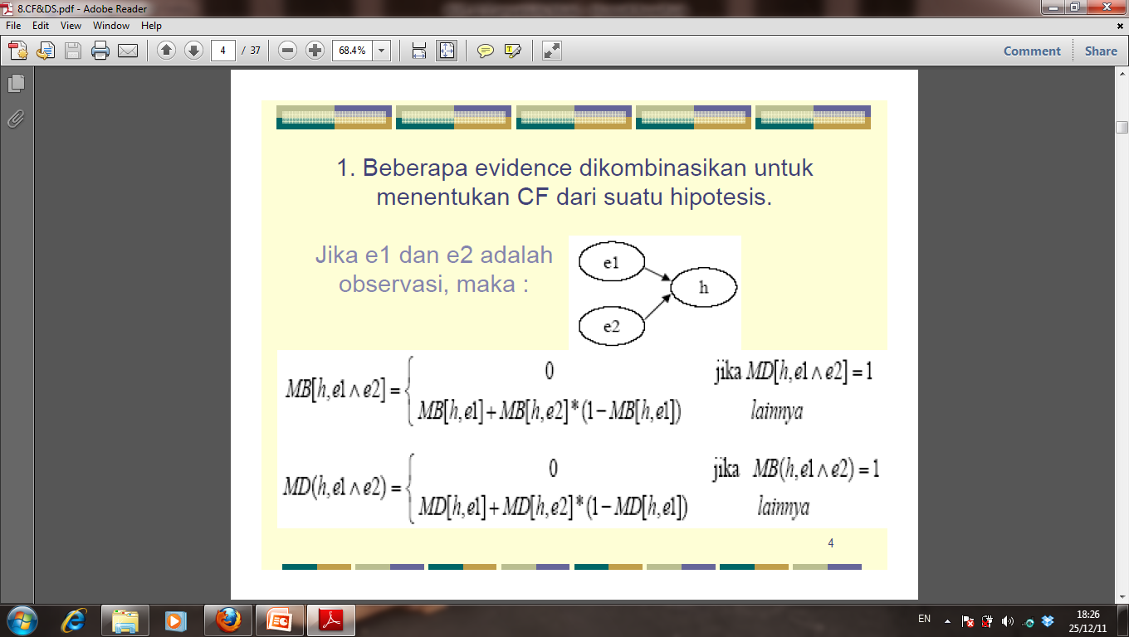
Beberapa evidence dikombinasikan untuk menentukan CF dari suatu hipotesis.
Jika e1 dan e2
adalah observasi, maka :

Slide 23
Contoh
Misal suatu observasi memberikan kepercayaan terhadap h dengan MB[h,e1]=0,3 dan MD[h,e1]=0 maka :
CF[h,e1] = 0,3 – 0 = 0,3
Jika ada observasi baru dengan MB[h,e2]=0,2 dan MD[h,e2]=0,
maka :
MB[h,e1 ∧ e2] = 0,3 + 0,2 * (1 – 0,3)=0,44
MD[h,e1 ∧ e2] = 0
CF[h,e1 ∧ e2] = 0,44 – 0 = 0,44

Slide 24
Ani menderita bintik-bintik di wajahnya. Dokter memperkirakan Ani terkena cacar dengan kepercayaan MB[cacar,bintik]=0,80 dan MD[cacar,bintik]=0,01 maka :
CF[cacar,bintik] = 0,80 – 0,01=0,79
Jika ada observasi baru bahwa Ani juga panas badan dengan kepercayaan, MB[cacar,panas]=0,7 dan MD[cacar,panas]=0,08 maka :
MB[cacar,bintik ∧ panas] = 0,8 + 0,7 * (1 – 0,8)=0,94
MD[cacar,bintik ∧ panas] = 0,01 + 0,08 * (1 – 0,01) = 0,0892
CF[cacar,bintik ∧ panas] = 0,94 – 0,0892 = 0,8508

Slide 25

2. CF dihitung dari kombinasi beberapa hipotesis
Jika h1 dan h2 adalah hipotesis maka :
MB[h1 ∧ h2,e] = min (MB[h1,e], MB[h2,e])
MB[h1 ∨ h2,e] = max (MB[h1,e], MB[h2,e])
MD[h1 ∧ h2,e] = min (MD[h1,e], MD[h2,e])
MD[h1 ∨ h2,e] = max (MD[h1,e], MD[h2,e])

Slide 26
Contoh :
Misal suatu observasi memberikan kepercayaan terhadap h1 dengan MB[h1,e]=0,5 dan MD[h1,e]=0,2 maka :
CF[h1,e] = 0,5 – 0,2 = 0,3
Jika observasi tersebut juga memberikan kepercayaan terhadap h2 dengan MB[h2,e]=0,8 dan MD[h2,e]=0,1, maka :
Untuk mencari CF[h1 ∧ h2,e] diperoleh dari:
MB[h1 ∧ h2,e] = min (0,5 ; 0,8) = 0,5
MD[h1 ∧ h2,e] = min (0,2 ; 0,1) = 0,1
CF[h1 ∧ h2,e] = 0,5 – 0,1 = 0,4
Untuk mencari CF[h1 ∨ h2,e] diperoleh dari
MB[h1 ∨ h2,e] = max (0,5 ; 0,8) = 0,8
MD[h1 ∨ h2,e] = max (0,2 ; 0,1) = 0,2
CF[h1 ∨ h2,e] = 0,8 – 0,2 = 0,6

Slide 27
Contoh kasus
Ani menderita bintik-bintik di wajahnya. Dokter memperkirakan Ani terkena cacar dengan kepercayaan
MB[cacar,bintik] = 0,80 dan MD[cacar,bintik]=0,01 maka
CF[cacar,bintik] = 0,80 – 0,01 = 0,79
Jika observasi tersebut juga memberikan kepercayaan bahwa Ani mungkin juga terkena alergi dengan kepercayaan MB[alergi,bintik] = 0,4 dan MD[alergi,bintik]=0,3 maka
CF[alergi,bintik]= 0,4 – 0,3 = 0,1

Slide 28
Lanjutan...
Untuk mencari CF[cacar ∧ alergi, bintik] diperoleh dari
MB[cacar ∧ alergi,bintik] = min (0,8 ; 0,4) = 0,4
MD[cacar ∧ alergi,bintik] = min (0,01 ; 0,3) = 0,01
CF[cacar ∧ alergi,bintik] = 0,4 – 0,01 = 0,39
Untuk mencari CF[cacar ∨ alergi, bintik] diperoleh dari
MB[cacar ∨ alergi,bintik] = max (0,8 ; 0,4) = 0,8
MD[cacar ∨ alergi,bintik] = max (0,01 ; 0,3) = 0,3
CF[cacar ∨ alergi,bintik] = 0,8 – 0,3 = 0,5

Slide 29
Lanjutan...
Kesimpulan : semula faktor kepercayaan bahwa Ani terkena cacar dari gejala munculnya bintikbintik di wajahnya adalah 0,79.
Demikian pula faktor kepercayaan bahwa Ani terkena alergi dari gejala munculnya bintik-bintik adalah 0,1.
Dengan adanya gejala yang sama mempengaruhi 2 hipotesis yang berbeda ini memberikan faktor kepercayaan :
Ani menderita cacar dan alergi = 0,39
Ani menderita cacar atau alergi = 0,5

Slide 30
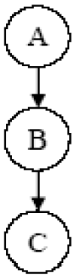
3. Beberapa aturan saling bergandengan, ketidakpastian dari suatu aturan menjadi input untuk aturan yang lainnya
Maka :
MB[h,s] = MB’[h,s] * max (0,CF[s,e])
Dengan
MB’[h,s] = ukuran kepercayaan h berdasarkan
keyakinan penuh terhadap validitas s

Slide 31
Contoh
PHK = terjadi PHK
Pengangguran = muncul banyak pengangguran
Gelandangan = muncul banyak gelandangan
  Aturan 1 :
IF terjadi PHK THEN muncul banyak pengangguran
CF[pengangguran, PHK] = 0,9
  Aturan 2 :
IF muncul banyak pengangguran THEN muncul banyak gelandangan
MB[gelandangan, pengangguran] = 0,7
Maka =
MB[gelandangan, pengangguran] = [0 7] * [0 9] = 0,63

Slide 32
DEMPSTER-SHAFER THEORY
Secara umum teori Dempster-Shafer ditulis dalam suatu interval :
[Belief, Plausibility]
Belief (Bel) adalah ukuran kekuatan evidence dalam mendukung suatu himpinan proposisi. Jika bernilai 0 mengindikasikan bahwa tidak ada evidence, dan Plausibility (Pl) jika bernilai 1 menunjukkan adanya kepastian.
Plausibility dinotasikan sebagai :
Pl(s) = 1 – Bel(¬s)
Jika yakin akan ¬s maka dikatkan bahwa Bel(s) = 1 dan pl(¬s) = 0.

Slide 33
Dempster-Shafer Theory
Pada teori Dempster-Shafer dikenal adanya frame of discernment yang dinotasikan dengan θ (theta).
Frame ini merupakan semesta pembicaraan dari sekumpulan hipotesis.
Misal θ = {A,F,D,B}
dengan :
  A = Alergi
  F = Flue
  D = Demam
  B = Bronkitis

Slide 34
Dempster-Shafer Theory
Tujuanya adalah untuk mengkaitkan ukuran kepercayaan elemen-elemen dari θ . Tidak semua evidence secara langsung mendukung tiap-tiap elemen.
Untuk itu perlu adanya probabilitas fungsi densitas (m). Nilai m tidak hanya mendefinisikan elemen-elemen θ saja, tetapi juga semua himpunan bagianya (sub-set).
Sehingga jika θ berisi n elemen, maka sub-set dari θ berjumlah 2^{n}.
Selanjutnya harus ditunjukkan bahwa jumlah semua densitas (m) dalam sub-set θ sama dengan 1.

Slide 35
Dempster-Shafer Theory
Misal θ = {A,F,D,B}
dengan :
  A = Alergi
  F = Flue
  D = Demam
  B = Bronkitis
Andaikan tidak ada informasi apapun untuk memilih keempat hipotesis tersebut, maka nilai dari :
m{θ } = 1, 0

Slide 36
Dempster-Shafer Theory
Jika kemudian diketahui bahwa panas merupakan gejala dari Flue, Demam dan Bronkitis dengan m = 0,8 maka :
M{F, D, B} = 0,8
m{θ} = 1 – 0,8 = 0,2
Andaikan diketahui X adalah sub-set dari θ dengan m₁ sebagai fungsi densitasnya, dan
Y juga merupakan sub-set dari θ dengan m₂ sebagai fungsi densitasnya, maka dapat dibentuk suatu fungsi kombinasi m₁ dan m₂ sebagai m₃,

Slide 37
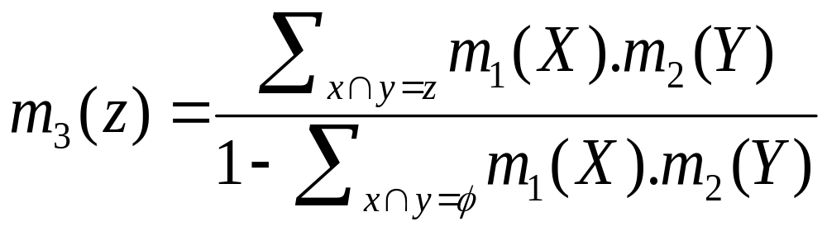
Dempster-Shafer Theory
Fungsi kombinasi m1 dan m2 sebagai m3 dibentuk dengan persamaan dibawah ini.

Slide 38
Dempster-Shafer Theory
Perhatikan CONTOH berikut ini :
Yeti mengalami gejala panas badan. Dari diagnosis dokter kemungkinan Yeti menderita Flue, Demam atau Bronkitis. Tunjukkan kaitan ukuran kepercayaan dari elemen-elemen yang ada !
Gejala 1: panas
Apabila diketahui nilai kepercayaan setelah dilakukan observasi panas sebagai gejalan Flue, Demam dan Bronkitis adalah :
m₁{F,D,B} = 0,8
m₁{θ} = 1 – 0,8 = 0,2.
Sehari kemudian Yeti datang ke dokter lagi dengan gejala hidung buntu.

Slide 39
Dempster-Shafer Theory
Gejala 2: hidung buntu
Setelah observasi diketahui bahwa nilai kepercayaan hidung buntu sebagai gejala Alergi, Flue dan Deman adalah :
m₂{A, F,D} = 0,9
m₂{θ} = 1 – 0,9 = 0,1
Munculnya gejala baru maka harus dihitung densitas baru untuk beberapa kombinasi (m₃).
Untuk memudahkan perhitungan maka himpunan-himpunan bagian dibawa ke bentuk tabel.

Slide 40
Dempster-Shafer Theory
Tabel Aturan Kombinasi untuk m₃
 |  | {A,F,D} | (0,9) | θ | (0,1)
{F, D, B} | (0,8) | {F,D} | (0,72) | {F, D, B) | (0,08)
θ | (0,2) | {A, F, D} | (0,18) | θ | (0,02)
Keterangan :
Kolom pertama berisikan semua himpinan bagian pada gejala pertama (panas) dengan m₁ sebagai fungsi densitas.
Baris pertama berisikan semua himpunan bagian pada gejala kedua (hidung buntu) dengan m₂ sebagai fungsi densitas.
Baris kedua dan ketiga pada kolom kedua merupakan irisan dari kedua himpunan

Slide 41
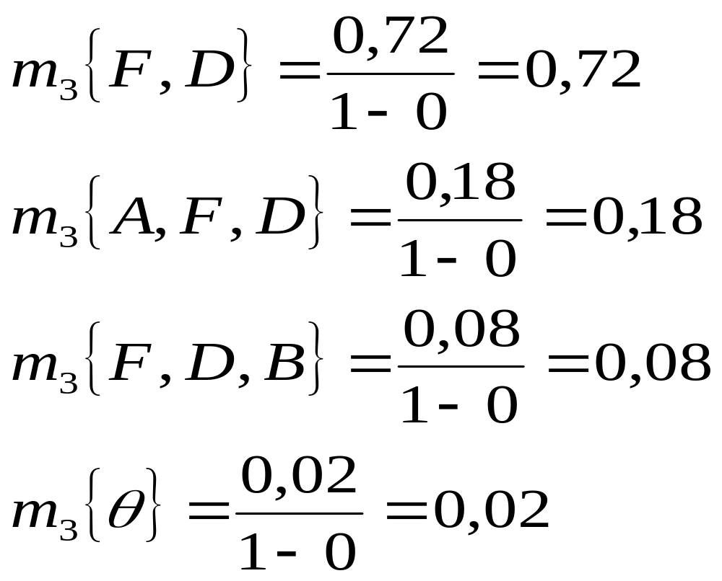
Dempster-Shafer Theory
Selanjutnya dihitung densitas baru untuk beberapa kombinasi (m₃) dengan persamaan Dempster-Shafer sbb :

Slide 42
Dempster-Shafer Theory
Keterangan :
Terlihat bahwa pada mulanya dengan hanya gejala panas, m{F,D,B} = 0,8. Namunsetelah ada gejala baru (hidung buntu), maka nilai m{F,D,B} = 0,08.
Demikian pula pada mulanya hanya dengan gejala hidung buntu, m{A,F,D} = 0,9. Namun setelah ada gejala baru (panas) maka m{A,F,D} = 0,18.
Dengan adanya 2 gejala tersebut, maka nilai densitas yang paling kuat adalah m{F,D} = 0,72.
Bagaimana jika Yeti ke dokter lagi dan ditemukan gejala baru lagi berupa Yeti makan udang.

Slide 43
Dempster-Shafer Theory
Gejala 3 : makan udang
Setelah dilakukan observasi, diketahui bahwa udang sebagai gejala Alergi dengan nilai kepercayaan :
  m₄{A} = 0,6
  m₄{θ} = 1 – 0,6 = 0,4
Maka harus dihitung densitas baru untuk setiap himpunan bagian dengan fungsi densitas m₅
Untuk memudahkan dibuat tabel dengan kolom pertama berisi himpunan bagian-himpunan bagian hasil kombinasi gejala 1 dan gejala 2 dengan fungsi densitas m₃. Sedangkan baris pertama berisi himpunan bagian-himpunan bagian pada gejala 3 dengan fungsi densitas m₄.
Sehingga dihasilkan tabel sbb :

Slide 44
Dempster-Shafer Theory
Tabel 8.4.2. Aturan kombinasi untk m₅
 |  | {A} | (0,6) | θ | (0,4)
{F,D} | (0,72) | ∅ | (0,432 | {F,D} | (0,288)
{A,F,D} | (0,18) | {A} | (0,108) | {A,F,D} | (0,072)
{F,D,B} | (0,08) | ∅ | (0,048) | {F,D,B} | (0,032)
θ | (0,02) | {A} | (0,012) | θ | (0,008)
Sehingga dapat dihitung densitas baru m₅ hasil kombinasi dari gejala lama dengan gejala baru.

Slide 45
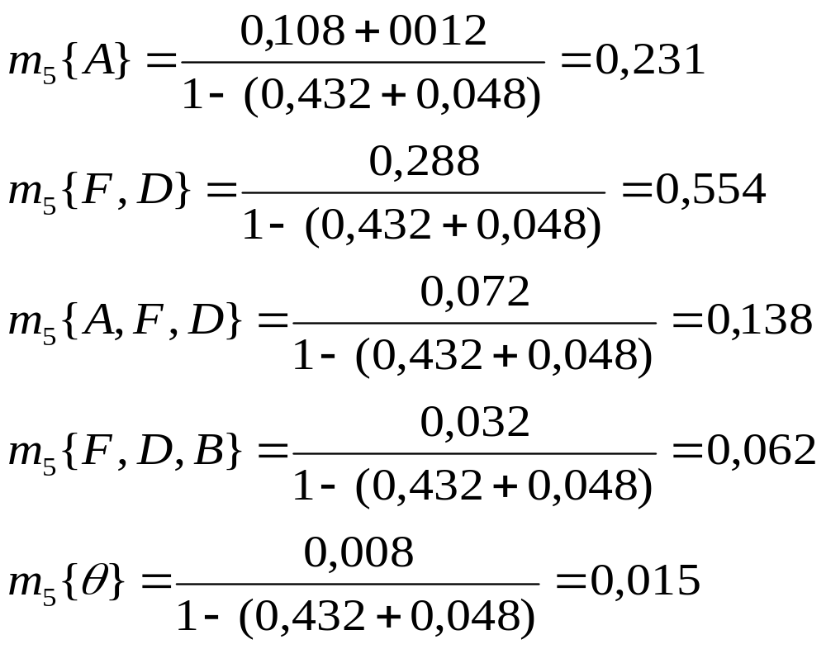
Dempster-Shafer Theory
Densitas baru m₅ adalah sbb :

Slide 46
Dempster-Shafer Theory
Ternyata dengan gejala baru ini karena Yeti makan udang dimana Yeti alergi terhadap udang, nilai densitas yang paling tetap yaitu m₅{F,D} = 0,554.
Jadi dengan tiga jenis gejala yang dialami oleh Yeti, kemungkinan paling kuat Yeti terkena Flue dan Demam.

Slide 47
TERIMA KASIH ATAS PERHATIAN ANDA

